Slide 1
COOPERATIVA DE VIVIENDA CARDENAL DE LA TORRE
Mediante acuerdos Nrs. 109 y 462 de 21 agosto de 1963, el Ministerio de Previsión Social, adjudica a “La Cooperativa de Vivienda Cardenal de la Torre”, un lote de terreno de 100,0 Ha, desmembrado de la Hda. El Colegio, donado por la Curia Metropolitana de Quito, para 200 socios clases y combatientes acantonados en la ciudad de Quito,
Se celebro ante el Notario Dr. Olmedo del Pozo el 21 de diciembre de 1963 e inscrita el 17 de febrero de 1974.

Slide 2
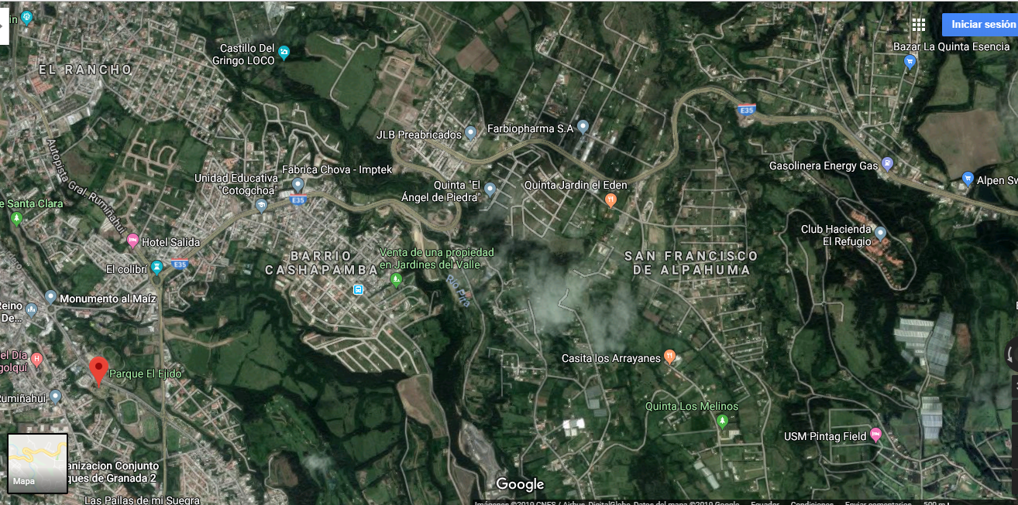
UBICACIÓN ESPACIAL COOPERATIVA CARDENAL DE LA TORRE
Se ubica en la parroquia Alangasi, Barrio Lomas de la Concepción, sector Alpahuma; se encuentra dividida por la autopista Sangolquí-Pifo (E35)
Coop.

Slide 3
ZONIFICACION DE LA COOPERATIVA DE VIVIENDA CARDENAL DE LA TORRE
Zona: A3 (A2502-10)
Lote mínimo: 2500 m2
Frente mínimo: 30,0 m.
COS total: 20%
COS en planta baja: 10%
Forma de ocupación del suelo: (A) Aislada
Uso de suelo: (ARR) Agrícola Residencial Rural
Clasificación del suelo: (SRU) Suelo Rural
Retiro frontal: 5,0 m
Retiro posterior: 5,0 m
Retiro Lateral: 5,0 m
Número de pisos: 2

Slide 4
IDENTIFICACION CATASTRAL 2019
hojas catastrales 22620-22720-22819-22820-22919-22920
HOJA 22920

Slide 5
POLIGONOS VALORATIVOS 2019
rural 1004-0206-1004-0209 y urbano1004-0032
Coop.

Slide 6
NORMATIVA REGIMEN DEL SUELO
Los procedimientos establecidos en las Ordenanzas 172 y 210 que modifica a las Ordenanzas Nos. 127, 192, 172, 432 y 060 del Distrito Metropolitano De Quito, establecen los instrumentos complementarios al Plan Metropolitano de Ordenamiento Territorial PMOT
El Art. 21 de la Ordenanza 172 identifica como instrumentos complementarios:
los planes maestros
los parciales
los planes parroquiales o sectoriales con su alternativas como los planes de ordenamiento territorial, planes especiales y los proyectos urbano arquitectónicos especiales (PUAE)
El Art. 25 de la Ordenanzan 172 señala como objetivo de los Planes Especiales: “la planificación urbanística de las parroquias, barrios o manzanas, o de sectores de planificación específicos , urbanos o rurales, que por su dinámica entren en contradicción con la norma vigente.”

Slide 7
NORMATIVA REGIMEN DEL SUELO
El Art. 16 de la Ordenanza 210 sustituye al Art. 3 de la Ordenanza Metropolitana No. 172 reformado por la Ordenanza Metropolitana No. 432, por el siguiente texto:
“Artículo 3.- Facultad de resolución y consultas.- Todos los asuntos relativos a habilitación de suelo y edificación que se presenten con ocasión de la aplicación de los diferentes instrumentos de planificación, así como las consultas aclaratorias sobre la aplicación de los mismos serán resueltos fundamentadamente por la entidad responsable del territorio, hábitat y vivienda. La resolución o informe emitidos por la secretaría podrán ser apelados ante el Concejo Metropolitano, quien resolverá, previo informe de la Comisión de Uso de Suelo……..”

Slide 8
PROBLEMA ACTUAL ZONIFICACION
La actual zonificación de los lotes que conformaron la cooperativa de vivienda Cardenal de la Torre, al estar clasificados como suelo rural, están en contradicción con la realidad espacial de la zona y con la dinámica de crecimiento habitacional, condiciones que han limitado la legalización en la tenencia de la propiedad respecto del Art. 603 del Código Civil (ocupación, la accesión, la tradición, la sucesión por causa de muerte y la prescripción), la no consideración de las disposiciones de La LOTUGS (Ley Orgánica de Ordenamiento Territorial, Uso y Gestión de Suelo) que en su Capítulo II: PRINCIPIOS RECTORES Y DERECHOS ORIENTADORES DEL ORDENAMIENTO TERRITORIAL Y PLANEAMIENTO DEL USO Y GESTIÓN DEL SUELO del Art. 5 al 8 define los principios para una Distribución equitativa de las cargas y los beneficios y el ejercicio de los derechos de las personas sobre el suelo, sumándose a todo esto, que la tenencia de la propiedad bajo la figura de los derechos y acciones, entre uno de los problemas es la negativa del sistema financiero para aceptar como garantía hipotecaria los bienes inmuebles que constituyen derechos y acciones civiles.

Slide 9
PETICION
Por lo expuesto:
Solicitamos de la Comisión de Uso del Suelo que Ud. Preside, al amparo de los procedimientos establecidos en la Normativa de régimen del Suelo, se verifique y evalué que la ExCooperativa de Vivienda Cardenal de la Torre, por toda su dinámica de crecimiento, impulsada con mayor fuerza y velocidad a partir de la ampliación de la autopista Sangolqui-Pifo /E35), se encuentra en contradicción con la norma vigente de la Administración del Suelo.
Se proceda con el Cambio de la clasificación de suelo de los lotes que conformaron la Ex cooperativa de vivienda Cardenal de la Torre, de suelo rural a suelo Urbano y la revisión de las características geométricas en cuanto a lote mínimo, frente mínimo, COS Y CUS.

Slide 10
GRACIAS

